Slide 1


Slide 2


স্নায়ুতন্ত্র ও এর প্রধান কাজসমূহ
স্নায়ুতন্ত্রের সংজ্ঞা (Definition)
প্রধান শারীরবৃত্তীয় কাজ (Functions)
যে তন্ত্রের মাধ্যমে প্রাণীদেহের বিভিন্ন অঙ্গের কাজের সমন্বয় ঘটে, পরিবেশের উদ্দীপনায় সাড়া দিয়ে অভ্যন্তরীণ ও বাহ্যিক পরিবেশের সমতা রক্ষিত হয় এবং দৈহিক ও মানসিক ক্রিয়া পরিচালিত হয়, তাকে স্নায়ুতন্ত্র (Nervous System) বলে।
•
উদ্দীপনা গ্রহণ ও পরিবহন: পরিবেশের বিভিন্ন উদ্দীপনা (আলো, শব্দ, তাপ) গ্রাহক অঙ্গ থেকে গ্রহণ করে মস্তিষ্কে প্রেরণ করা।
•
সমন্বয় ও বিশ্লেষণ: অর্জিত তথ্য বিশ্লেষণ করে উপযুক্ত সিদ্ধান্ত গ্রহণ ও কার্যকরী অঙ্গে (পেশি ও গ্রন্থি) নির্দেশনা পাঠানো।
স্নায়ুতন্ত্রের প্রধান মূল উপাদান হলো মস্তিষ্ক, সুষুম্নাকাণ্ড এবং অসংখ্য স্নায়ু কোষ বা নিউরন (প্রায় ১০০ বিলিয়ন)।
•
দেহের সমস্থিতি (Homeostasis): হরমোন তন্ত্রের সাথে যৌথভাবে দেহের অভ্যন্তরীণ পরিবেশ স্থিতিশীল রাখা।

Slide 3
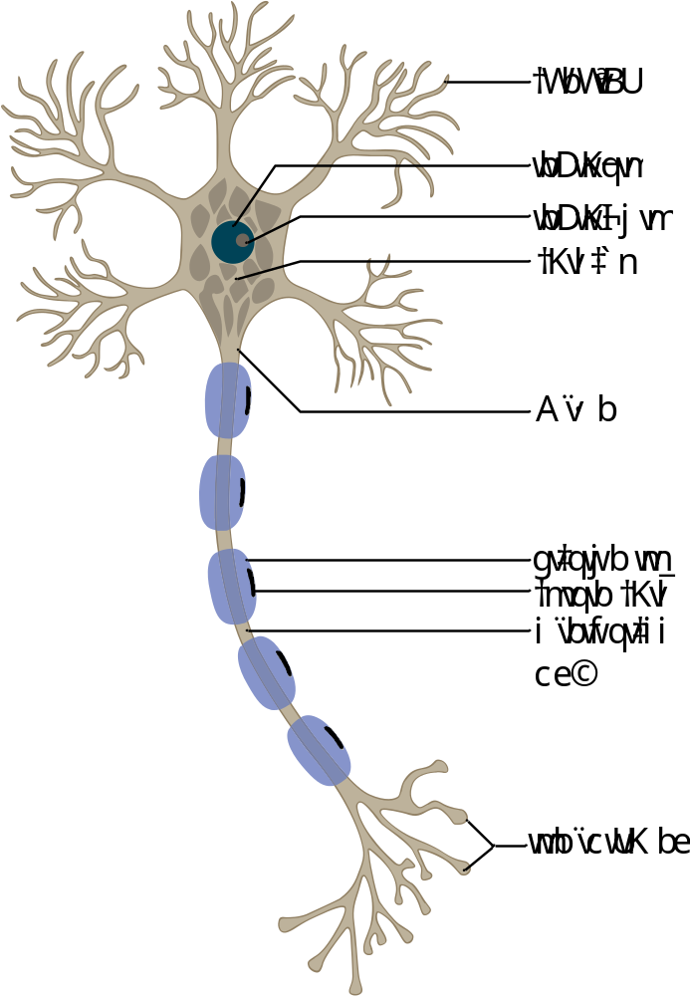
নিউরন: স্নায়ুতন্ত্রের গঠন ও কার্যকরী একক
নিউরনের গঠন (Structure of Neuron)
স্নায়ুতন্ত্রের গঠনগত ও কার্যগত একককে নিউরন (Neuron) বলে। একটি আদর্শ নিউরন দুটি প্রধান অংশে বিভক্ত:
•
১. কোষদেহ (Soma / Cell Body): প্লাজমালেম্মা, নিউক্লিয়াস, সাইটোপ্লাজম, নিসল দানা (Nissl granules) ও নিউরোফাইব্রিল সমন্বয়ে গঠিত।
•
২. প্রবর্ধক (Processes): কোষদেহ থেকে নির্গত শাখা-প্রশাখা।
○
ডেনড্রন (Dendron): ক্ষুদ্র ও শাখান্বিত প্রবর্ধক, যা অন্য নিউরন থেকে উদ্দীপনা কোষদেহে আনে। শাখাগুলোকে ডেনড্রাইট বলে।
○
অ্যাক্সন (Axon): দীর্ঘতম একক প্রবর্ধক, যা কোষদেহ থেকে উদ্দীপনা দূরবর্তী স্থানে পরিবহন করে। মায়েলিন শিথ ও র্যানভিয়ারের পর্ব যুক্ত।

Slide 4






প্রবর্ধকের সংখ্যা অনুসারে নিউরনের শ্রেণিবিভাগ
অপোলারি ও ইউনিপোলারি
বাইপোলারি ও সিউডোইউনিপোলারি
মাল্টিপোলারি (Multipolar)
বাইপোলারি (Bipolar): বিপরীত প্রান্ত থেকে ১টি অ্যাক্সন ও ১টি ডেনড্রন বের হয়। উদাহরণ: চোখের রেটিনা ও কানের ককলিয়া।
অপোলারি (Apolar): কোনো স্পষ্ট প্রবর্ধক থাকে না। উদাহরণ: মেসোজোয়া ও মানব ভ্রূণের প্রথম অবস্থা।
একটি দীর্ঘ অ্যাক্সন এবং বহু শাখা-প্রশাখাবিশিষ্ট ডেনড্রন থাকে। এটি মানবদেহে সর্বাধিক প্রাপ্ত নিউরন।
ইউনিপোলারি (Unipolar): একটিমাত্র অ্যাক্সন থাকে, ডেনড্রন থাকে না। উদাহরণ: মেসেনসেফালিক নিউক্লিয়াস।
সিউডোইউনিপোলারি (Pseudounipolar): প্রবর্ধকটি ১টি স্থান থেকে বের হয়ে T-আকৃতিতে দ্বিখণ্ডিত হয়। উদাহরণ: স্পাইনাল গ্যাংগ্লিয়ন।
উদাহরণ: মস্তিষ্কের সেরিব্রাল কর্টেক্স ও সুষুম্নাকাণ্ডের মোটর নিউরন।

Slide 5






কাজের ভিত্তিতে নিউরনের শ্রেণিবিভাগ
১. সংবেদী বা অনুভূতিবাহী নিউরন
২. চেষ্টাীয় বা আজ্ঞাবহ নিউরন
৩. সহযোগী বা আন্তঃনিউরন
Sensory / Afferent Neuron: যে নিউরন পেরিফেরাল সংবেদী অঙ্গ (চোখ, কান, ত্বক ইত্যাদি) থেকে স্নায়ু উদ্দীপনা কেন্দ্রীয় স্নায়ুতন্ত্রে (মস্তিষ্ক ও সুষুম্নাকাণ্ডে) বহন করে।
Motor / Efferent Neuron: যে নিউরন কেন্দ্রীয় স্নায়ুতন্ত্র থেকে উৎপন্ন সিদ্ধান্ত বা আদেশ কার্যকরী অঙ্গে (পেশি, গ্রন্থি) বহন করে প্রতিক্রিয়া সৃষ্টি করে।
Interneuron / Association Neuron: সংবেদী ও চেষ্টাীয় নিউরনের সংযোগস্থলে অবস্থান করে বার্তা বিশ্লেষণ ও সমন্বয় সাধনে ভূমিকা পালন করে।
উদাহরণ: অকুলোমোটর ও হাইপোগ্লসাল স্নায়ু।
অবস্থান: মস্তিষ্ক ও সুষুম্নাকাণ্ডের ধূসর পদার্থ।
উদাহরণ: অপটিক স্নায়ু, অলফ্যাক্টরি স্নায়ু।

Slide 6


নিউ রোগ্লিয়া ও নার্ভ গ্যাংগ্লিয়ন
নিউ রোগ্লিয়া (Neuroglia)
নার্ভ গ্যাংগ্লিয়ন ও নিউরোসিক্রেশন
স্নায়ুতন্ত্রের অ-স্নায়বীয় প্রতিরক্ষামূলক ও সহায়ক কোষপুঞ্জকে নিউ রোগ্লিয়া বলে। এরা উদ্দীপনা পরিবহন করে না, তবে নিউরনকে ধারণ ও সুরক্ষা দেয়।
নার্ভ গ্যাংগ্লিয়ন (Nerve Ganglion): কেন্দ্রীয় স্নায়ুতন্ত্রের বাইরে নিউরনের কোষদেহগুলোর একত্রীকরণ বা গুচ্ছকে গ্যাংগ্লিয়ন বলে। এটি স্নায়ু সংকেত পুনর্নির্ধারণ ও সংযোগ পয়েন্ট হিসেবে কাজ করে।
•
অ্যাস্ট্রোসাইট (Astrocyte): রক্ত-মস্তিষ্ক বাধা (Blood-Brain Barrier) গঠন করে।
নিউরোসিক্রেশন (Neurosecretion): কিছু বিশেষায়িত নিউরন (যেমন- হাইপোথ্যালামাসের নিউরোসেক্রেটরি কোষ) থেকে রাসায়নিক পদার্থ বা নিউরোহরমোন (যেমন: অক্সিটোসিন, ভাসোপ্রেসিন) নিঃসরণ হওয়ার প্রক্রিয়া।
•
মাইক্রোগ্লিয়া (Microglia): ফ্যাগোসাইটোসিস প্রক্রিয়ায় জীবাণু ধ্বংস করে।
•
অলিগোডেনড্রোসাইট (Oligodendrocyte): কেন্দ্রীয় স্নায়ুতন্ত্রে মায়েলিন শিথ তৈরি করে।
•
এপেনডাইমাল কোষ (Ependymal Cell): CSF উৎপাদনে সহায়তা করে।

Slide 7
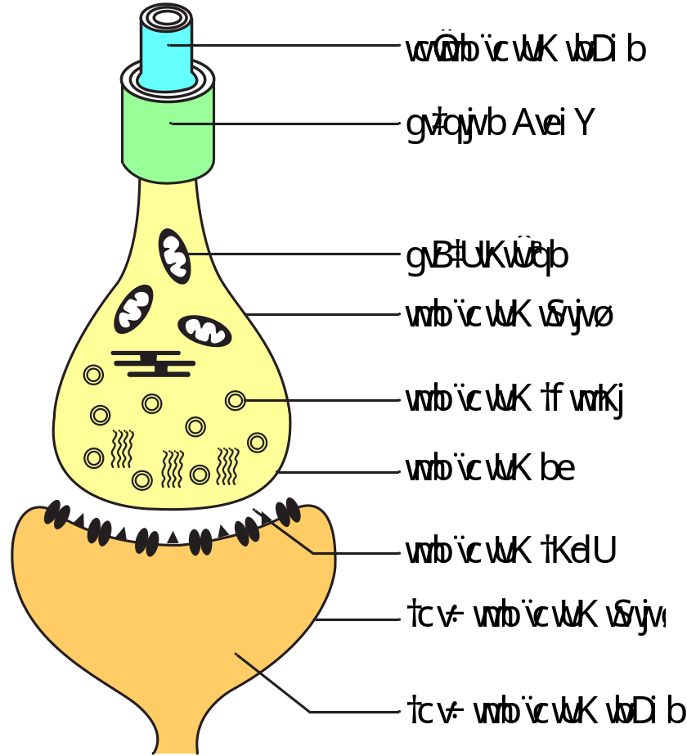
সিন্যাপস: স্নায়ু উদ্দীপনা সঞ্চালনস্থল
সিন্যাপসের সংজ্ঞা ও গঠন (Synapse Structure)
দুটি নিউরনের মধ্যকার কার্যকরী সংযোগস্থল, যার মাধ্যমে স্নায়ু উদ্দীপনা এক নিউরন থেকে অন্য নিউরনে প্রবাহিত হয়, তাকে সিন্যাপস (Synaptic Junction) বলে।
•
প্রিসিন্যাপটিক মেমব্রেন (Presynaptic Membrane): প্রাক-সিন্যাপটিক নিউরনের অ্যাক্সন প্রান্তের ঝিল্লি।
•
সিন্যাপটিক ক্লিফট (Synaptic Cleft): দুটি ঝিল্লির মধ্যবর্তী প্রায় ২০ nanometer চওড়া স্থান।
•
পোস্টসিন্যাপটিক মেমব্রেন (Postsynaptic Membrane): পরবর্তী নিউরনের ডেনড্রাইট বা কোষদেহের সংবেদী ঝিল্লি।
•
সিন্যাপটিক ভেসিকল: রাসায়নিক নিউরোট্রান্সমিটার ধারণকারী ক্ষুদ্র থলি।

Slide 8


সিন্যাপসের শ্রেণিবিভাগ ও নিউরোট্রান্সমিটার
সিন্যাপসের শ্রেণিবিভাগ (Classification)
নিউরোট্রান্সমিটার (Neurotransmitters)
•
অ্যাক্সোডেনড্রিটিক (Axodendritic): এক নিউরনের অ্যাক্সন ও পরবর্তী নিউরনের ডেনড্রাইটের সংযোগ। (সর্বাধিক প্রচলিত)
সংজ্ঞা: যে রাসায়নিক বস্তু সিন্যাপটিক ভেসিকল থেকে নিঃসৃত হয়ে প্রিসিন্যাপটিক মেমব্রেন থেকে পোস্টসিন্যাপটিক মেমব্রেনে উদ্দীপনা বহন করে।
•
অ্যাক্সোসোমাটিক (Axosomatic): অ্যাক্সন ও পরবর্তী নিউরনের কোষদেহের (Soma) সংযোগ।
প্রধান উদাহরণ ও প্রকারভেদ:
•
অ্যাক্সোঅ্যাক্সোনিক (Axoaxonic): দুটি নিউরনের অ্যাক্সনের মধ্যকার সংযোগ।
•
অ্যাসিটাইলকোলিন (Acetylcholine): পেশি সংকোচন ও প্রধান স্নায়ু সংকেতে কাজ করে।
•
ডেনড্রোডেনড্রিটিক (Dendrodendritic): দুটি নিউরনের ডেনড্রাইটের মধ্যকার সংযোগ।
•
ডোপামিন (Dopamine): আবেগ ও আনন্দ অনুভূতি নিয়ন্ত্রণ করে।
•
গাবা (GABA): প্রধান বাধা প্রদানকারী (Inhibitory) নিউরোট্রান্সমিটার।
•
সেরোটোনিন (Serotonin): মেজাজ, ঘুম ও আচরণ নিয়ন্ত্রণ করে।

Slide 9
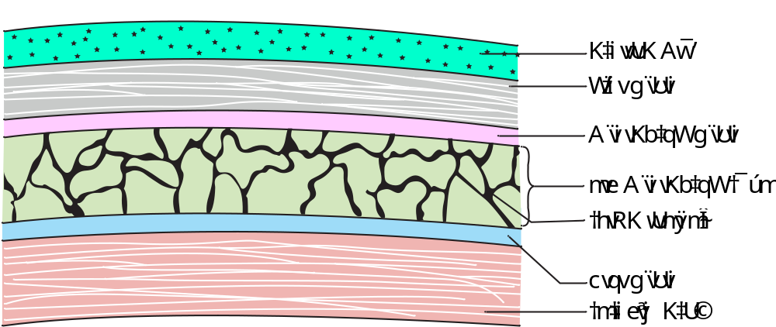
মস্তিষ্কের আবরণী: মেনিনজেস
মেনিনজেসের তিন স্তর (Meningeal Layers)
মানব মস্তিষ্ক ও সুষুম্নাকাণ্ড যে বিশেষ ত্রিস্তরীয় সংযোজক কলার আবরণী দ্বারা সুরক্ষিত থাকে, তাকে মেনিনজেস (Meninges) বলে।
১. ডুরা ম্যাটার (Dura Mater): সবচেয়ে বাইরের শক্ত, তন্তুময় ও শক্ত স্তর।
২. অ্যারাকনয়েড ম্যাটার (Arachnoid Mater): মাঝের মাকড়সার জালের ন্যায় সূক্ষ্ম স্তর।
৩. পিয়া ম্যাটার (Pia Mater): ভেতরের রক্তবাহিকা সমৃদ্ধ অতি সূক্ষ্ম নিবিড় স্তর।
মেনিনজাইটিস (Meningitis): মেনিনজেসের ব্যাকটেরিয়া বা ভাইরাসজনিত প্রদাহ।

Slide 10

স্নায়ুতন্ত্রের সামগ্রিক শ্রেণিবিভাগ
১. কেন্দ্রীয় স্নায়ুতন্ত্র (CNS)
২. প্রান্তীয় ঐচ্ছিক স্নায়ুতন্ত্র (PNS)
৩. স্বয়ংক্রিয় স্নায়ুতন্ত্র (ANS)
মস্তিষ্ক (Brain) এবং সুষুম্নাকাণ্ড (Spinal Cord) সমন্বয়ে গঠিত। এটি দেহের নিয়ন্ত্রণ কেন্দ্র হিসেবে কাজ করে।
১২ জোড়া করোটিক স্নায়ু এবং ৩১ জোড়া সুষুম্না স্নায়ু সমন্বয়ে গঠিত, যা কেন্দ্রীয় স্নায়ুতন্ত্রকে দেহের অঙ্গের সাথে যুক্ত করে।
অনৈচ্ছিক অঙ্গ ও গ্রন্থির কাজ নিয়ন্ত্রণ করে। এটি দুভাগে বিভক্ত:
• সমসংবেদী (Sympathetic): আপৎকালীন সাড়া।
• পরা-সমসংবেদী (Parasympathetic): বিশ্রান্তিকালীন নিয়ন্ত্রণ।

Slide 11
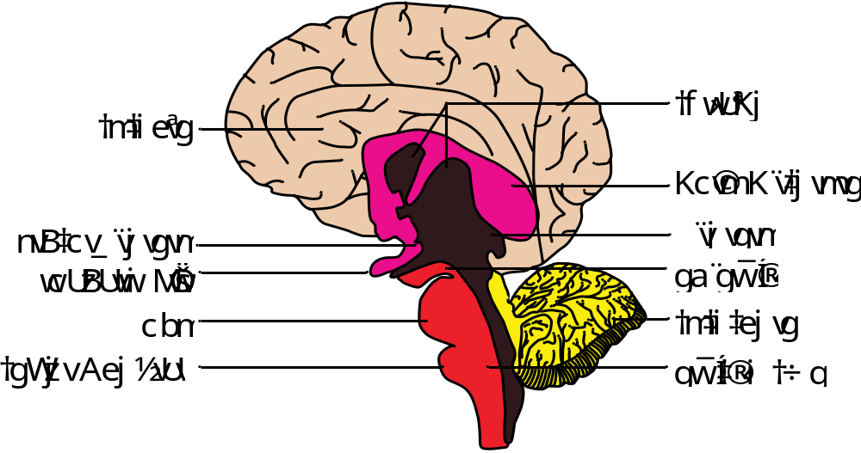
অগ্রমস্তিষ্ক: সেরিব্রাম ও এর লোবসমূহ
সেরিব্রাম (Cerebrum)
মস্তিষ্কের বৃহত্তম অংশ (প্রায় ৮০%)। দুটি সেরিব্রাল হেমিস্ফিয়ার নিয়ে গঠিত, যা কর্পাস ক্যালোসাম (Corpus Callosum) নামক স্নায়ুগুচ্ছ দ্বারা যুক্ত।
সেরিব্রামের ৫টি লোব:
•
ফ্রন্টাল লোব (Frontal): চিন্তা, সিদ্ধান্ত, ঐচ্ছিক পেশি সংকেত।
•
প্যারাইটাল লোব (Parietal): স্পর্শ, চাপ, তাপমাত্রা অনুভূতি।
•
অক্সিপিটাল লোব (Occipital): দৃষ্টিশক্তি ও দর্শন অনুভূতি।
•
টেম্পোরাল লোব (Temporal): শ্রবণ ও ঘ্রাণ অনুভূতি।
•
লিম্বিক লোব (Limbic): স্মৃতি ও আবেগ নিয়ন্ত্রণ।

Slide 12


থ্যালামাস ও হাইপোথ্যালামাস
থ্যালামাস (Thalamus)
হাইপোথ্যালামাস (Hypothalamus)
ডায়েনসেফালনের পার্শ্বপ্রাচীরে অবস্থিত দুটি ডিম্বাকার ধূসর পদার্থের পিন্ড।
থ্যালামাসের নিচে অবস্থিত ডায়েনসেফালনের মেঝেসদৃশ অংশ।
•
রিলে স্টেশন (Relay Station): ঘ্রাণ ব্যতীত সকল সংবেদী সংকেত সেরিব্রামে পাঠানোর পূর্বে থ্যালামাসে প্রক্রিয়াজাত হয়।
•
দেহের সমস্থিতি (Homeostasis): দেহের তাপমাত্রা (৩৭°C), রক্তচাপ ও তরলের সমতা বজায় রাখে।
•
চেতনা ও ঘুম: মানসিক চাপ, ঘুম ও সচেতনতা বজায় রাখে।
•
ক্ষুধা ও তৃষ্ণা কেন্দ্র: ক্ষুধা, তৃষ্ণা, ঘুম ও যৌন আচরণ নিয়ন্ত্রণ করে।
•
যন্ত্রণা অনুভূতি: দুঃখ ও স্পর্শের আবেগীয় দিক সংবেদনশীল করে।
•
অন্তঃক্ষরা নিয়ন্ত্রণ: পিটুইটারি গ্রন্থির ক্ষরণ নিয়ন্ত্রণ করে এবং অক্সিটোসিন ও ভাসোপ্রেসিন উৎপন্ন করে।

Slide 13


মধ্যমস্তিষ্ক ও পশ্চাৎমস্তিষ্ক
মধ্যমস্তিষ্ক (Mesencephalon)
পশ্চাৎমস্তিষ্ক (Rhombencephalon)
অগ্র ও পশ্চাৎমস্তিষ্কের সংযোগকারী ক্ষুদ্র অংশ।
তিনটি প্রধান অংশ নিয়ে গঠিত:
•
অপটিক লোব (Corpora Quadrigemina): ৪টি গোলাকার পিন্ড, যা দর্শন ও শ্রবণ প্রতিবর্ত কেন্দ্র হিসেবে কাজ করে।
•
সেরিবেলাম (Cerebellum): 'ছোট মস্তিষ্ক'। দেহের ভারসাম্য ও পেশির টান নিয়ন্ত্রণ করে।
•
সেরিব্রাল পেডাঙ্কল (Cerebral Peduncle): সংবেদী ও চেষ্টাীয় স্নায়ু ফাইবারের বান্ডিল।
•
পনস (Pons): সেরিবেলামের দুই গোলার্ধ ও মেডুলার সাথে সংযোগ রক্ষাকারী সেতু। শ্বাসক্রিয়ার হার নিয়ন্ত্রণ।
•
সেরিব্রাল অ্যাকুইডাক্ট: ৩য় ও ৪র্থ ভেণ্টিকেল সংযোগকারী সরু নালী।
•
মেডুলা অবলংগাটা (Medulla Oblongata): হৃদস্পন্দন, শ্বসন, গিলন, বমি ও রক্তচাপের স্বয়ংক্রিয় কেন্দ্র।

Slide 14
সেরিব্রাম ও সেরিবেলামের তুলনা
তুলনার ভিত্তি | সেরিব্রাম (Cerebrum) | সেরিবেলাম (Cerebellum)
অবস্থান ও উৎস | অগ্রমস্তিষ্কের (Prosencephalon) অংশ। | পশ্চাৎমস্তিষ্কের (Metencephalon) অংশ।
আকার ও আয়তন | মস্তিষ্কের বৃহত্তম অংশ (মোট আয়তনের ৮০%)। | মস্তিষ্কের দ্বিতীয় বৃহত্তম অংশ (প্রায় ১০%)।
গোলার্ধ সংযোগ | কর্পাস ক্যালোসাম (Corpus Callosum) দ্বারা যুক্ত। | ভার্মিস (Vermis) নামক অংশ দ্বারা যুক্ত।
প্রধান কাজ | বুদ্ধি, স্মৃতি, চিন্তা, দর্শন, শ্রবণ ও ইচ্ছাকৃত কাজ। | দেহের ভারসাম্য রক্ষা, পেশির টান ও অঙ্গ সঞ্চালন।
ধূসর ও শ্বেত পদার্থ | বাইরে ধূসর পদার্থ (Cortical Layer), ভেতরে শ্বেত পদার্থ। | বাইরে ধূসর পদার্থ, ভেতরে 'আর্বোর ভিটি' (Arbor Vitae) বিশিষ্ট শ্বেত পদার্থ।

Slide 15

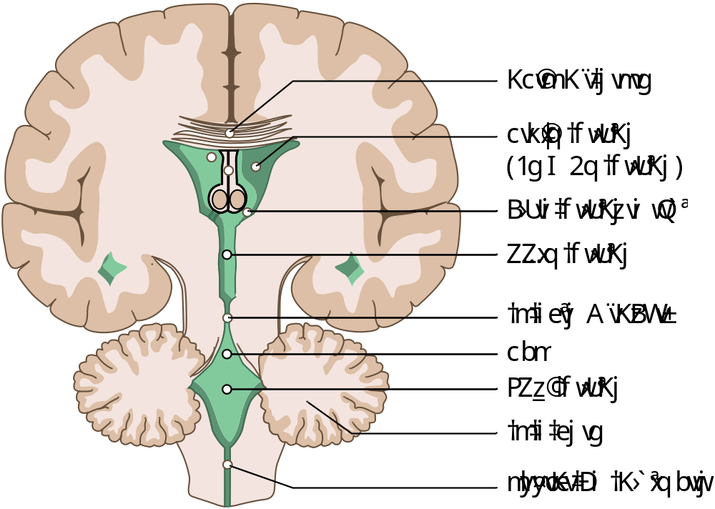


মস্তিষ্কের ভেণ্টিকেল বা গহ্বর এবং CSF
১ম ও ২য় (পার্শ্বীয়) ভেণ্টিকেল
সেরিব্রাল হেমিস্ফিয়ার দুটিতে অবস্থিত গহ্বর। এরা ফোর্যামেন অব মনরো (Foramen of Monro) নামক ছিদ্রের মাধ্যমে ৩য় ভেণ্টিকেলে উন্মুক্ত হয়।
৩য় ও ৪র্থ ভেণ্টিকেল
৩য় ভেণ্টিকেল: ডায়েনসেফালনে অবস্থিত।
৪র্থ ভেণ্টিকেল: পনস ও মেডুলার পেছনে অবস্থিত।
এরা সেরিব্রাল অ্যাকুইডাক্ট (Iter) দ্বারা সংযুক্ত।
মস্তিষ্ক-সুষুম্না রস (CSF)
Cerebrospinal Fluid: ভেণ্টিকেল ও সাব-অ্যারাকনয়েড স্থানে অবস্থিত স্বচ্ছ ক্ষারীয় তরল।
কাজ: আঘাত থেকে মস্তিষ্ককে রক্ষা করা, পুষ্টি ও অক্সিজেন সরবরাহ এবং চাপ সমতা বজায় রাখা।

Slide 16
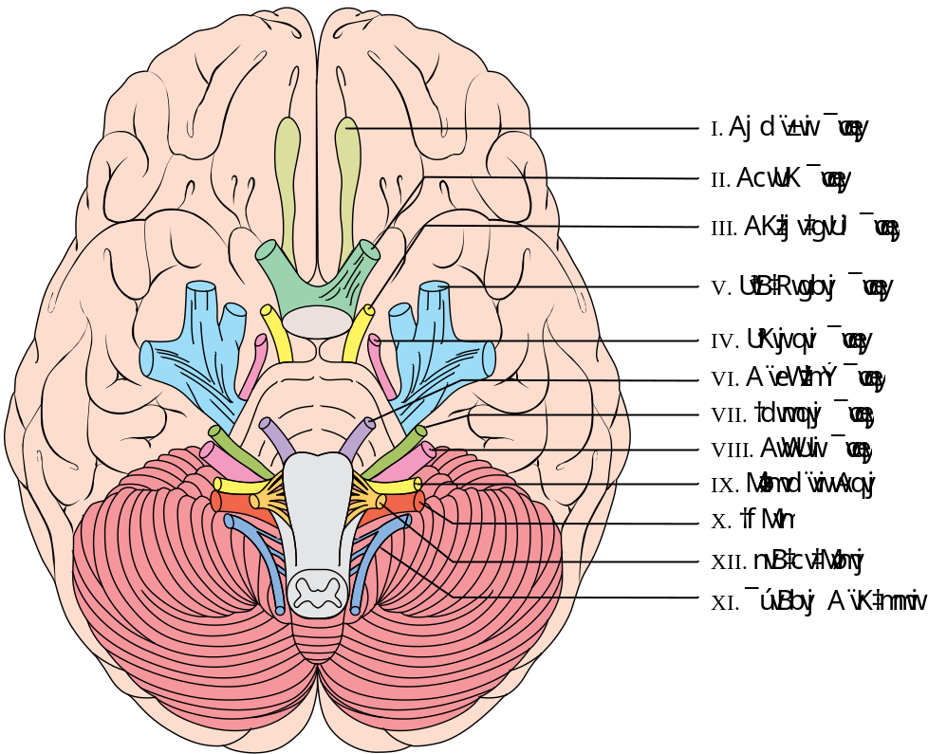
করোটিক স্নায়ু (Cranial Nerves)
করোটিক স্নায়ুর প্রকৃতি (Nature & Distribution)
মস্তিষ্ক থেকে জোড়ায় জোড়ায় উৎপন্ন হয়ে করোটির ছিদ্রপথে দেহের বিভিন্ন অংশ বিশেষ করে মাথা, ঘাড় ও বক্ষ-পেটের অঙ্গে বিস্তৃত স্নায়ুসমূহকে করোটিক স্নায়ু বলে।
•
সংবেদী স্নায়ু (Sensory Nerves): I, II, VIII (অলফ্যাক্টরি, অপটিক, অডিটরি)।
•
চেষ্টাীয় স্নায়ু (Motor Nerves): III, IV, VI, XI, XII (অকুলোমোটর, ট্রকলিয়ার, অ্যাবডুসেন্স, অ্যাক্সেসরি, হাইপোগ্লসাল)।
•
মিশ্র স্নায়ু (Mixed Nerves): V, VII, IX, X (ট্রাইজেমিনাল, ফেসিয়াল, গ্লসোফ্যারিঞ্জিয়াল, ভেগাস)।
১২
জোড়া করোটিক স্নায়ু

Slide 17
১২ জোড়া করোটিক স্নায়ুর তালিকা (১ - ৬)
নং ও স্নায়ুর নাম | প্রকৃতি | উৎপত্তিস্থল | বিস্তৃতি / অঙ্গ | প্রধান কাজ
I. অলফ্যাক্টরি (Olfactory) | সংবেদী | অগ্রমস্তিষ্ক (অলফ্যাক্টরি বাল্ব) | নাসারন্ধ্রের মিউকাস পর্দা | ঘ্রাণ অনুভূতি গ্রহণ।
II. অপটিক (Optic) | সংবেদী | অগ্রমস্তিষ্ক (অপটিক কায়াজমা) | চোখের রেটিনা | দর্শন অনুভূতি গ্রহণ।
III. অকুলোমোটর (Oculomotor) | চেষ্টাীয় | মধ্যমস্তিষ্কের মেঝেশৃঙ্খলা | অক্ষিগোলকের ৪টি পেশি | অক্ষিগোলক সঞ্চালন ও মণি সংকোচন।
IV. ট্রকলিয়ার (Trochlear) | চেষ্টাীয় | মধ্যমস্তিষ্কের পৃষ্ঠদেশ | চোখের সুপিরিয়র অবলিক পেশি | অক্ষিগোলকের ঘূর্ণন ও সঞ্চালন।
V. ট্রাইজেমিনাল (Trigeminal) | মিশ্র | পনসের পার্শ্বদেশ | চোখ, চোয়াল, জিহ্বা ও ত্বকে | মুখমণ্ডলীয় অনুভূতি ও চর্বণ পেশি নিয়ন্ত্রণ।
VI. অ্যাবডুসেন্স (Abducens) | চেষ্টাীয় | পনস ও মেডুলার সংযোগস্থল | চোখের ল্যাটেরাল রেকটাস পেশি | অক্ষিগোলককে বাইরের দিকে ঘোরানো।

Slide 18
১২ জোড়া করোটিক স্নায়ুর তালিকা (৭ - ১২)
নং ও স্নায়ুর নাম | প্রকৃতি | উৎপত্তিস্থল | বিস্তৃতি / অঙ্গ | প্রধান কাজ
VII. ফেসিয়াল (Facial) | মিশ্র | মেডুলা অবলংগাটা | মুখমণ্ডলের পেশি ও স্বাদকোরক | মুখাবয়ব অভিব্যক্তি ও স্বাদ অনুভূতি।
VIII. অডিটরি (Auditory) | সংবেদী | মেডুলা অবলংগাটা | অন্তঃকর্ণ (ককলিয়া ও ভেস্টিবিউল) | শ্রবণ অনুভূতি ও দেহের ভারসাম্য।
IX. গ্লসোফ্যারিঞ্জিয়াল | মিশ্র | মেডুলা অবলংগাটা | গলবিল ও জিহ্বার পেছনের অংশ | জিহ্বার স্বাদ ও গলবিলের সংকোচন।
X. ভেগাস (Vagus) | মিশ্র | মেডুলা অবলংগাটা | হৃদপিণ্ড, ফুসফুস, পাকস্থলী | অন্তরঙ্গ অঙ্গের অনৈচ্ছিক ক্রিয়া (দীর্ঘতম)।
XI. অ্যাক্সেসরি (Accessory) | চেষ্টাীয় | মেডুলা অবলংগাটা | ঘাড় ও কাঁধের পেশি | মাথা ও কাঁধ সঞ্চালন।
XII. হাইপোগ্লসাল (Hypoglossal) | চেষ্টাীয় | মেডুলা অবলংগাটা | জিহ্বার পেশি | জিহ্বা সঞ্চালন ও খাদ্য গিলে ফেলা।

Slide 19


সুষুম্নাকাণ্ড ও প্রতিবর্ত ক্রিয়া
সুষুম্নাকাণ্ড (Spinal Cord)
প্রতিবর্ত ক্রিয়া (Reflex Action)
মেডুলা অবলংগাটা থেকে শুরু হয়ে মেৰুদণ্ডের ফোরামেন ম্যাগনামের মধ্য দিয়ে ১ম লম্বার কশেরুকা পর্যন্ত বিস্তৃত দীর্ঘ নলাকার স্নায়ুরজ্জু।
সংজ্ঞা: কোনো উদ্দীপনার জবাবে মস্তিষ্কের অনিচ্ছাকৃত এবং দ্রুত যে অনৈচ্ছিক প্রতিক্রিয়া ঘটে, তাকে প্রতিবর্ত ক্রিয়া বলে (যেমন- গরম বস্তুতে হাত লাগলে তা হঠাৎ সরিয়ে নেওয়া)।
গঠন: এইচ (H) আকৃতির অভ্যন্তরীণ ধূসর পদার্থ (Gray Matter) এবং বাইরের দিকে শ্বেত পদার্থ (White Matter) দ্বারা গঠিত। এখান থেকে ৩১ জোড়া সুষুম্না স্নায়ু উৎপন্ন হয়।
প্রতিবর্ত চাপ (Reflex Arc)-এর ৫টি অংশ:
1.
গ্রাহক অঙ্গ (Receptor) → ২. সংবেদী নিউরন → ৩. সমন্বয় কেন্দ্র → ৪. চেষ্টাীয় নিউরন → ৫. কারক অঙ্গ (Effector).

Slide 20


মানব চক্ষু : অবস্থান ও প্রধান অংশসমূহ
চক্ষুর সংজ্ঞা ও অবস্থান
চক্ষুর প্রধান ৪টি গঠনগত অংশ
সংজ্ঞা: যে অঙ্গের সাহায্যে আমরা পরিবেশ থেকে আলোক সৃষ্ট উদ্দীপনা গ্রহণ করে বহির্জগতের দৃশ্য অনুভব করি, তাকে চোখ বা দর্শনেন্দ্রিয় (Organ of vision) বলে।
মানুষের চোখের গঠনকে প্রধানত চারটি ভাগে ভাগ করা হয়:
▪
১. অক্ষিগোলক (Eyeball): চোখের মূল গোলাকার অংশ।
অবস্থান: মানুষের চোখ দুটি করোটির অক্ষিকোটরে (Orbit) অবস্থিত। অক্ষিকোটর দুটি করোটির অঙ্কীয়দেশে নাসা-গহ্বরের দু'পাশে অবস্থিত এবং ৬টি পেশি দ্বারা আবদ্ধ থাকে।
▪
২. অক্ষির রক্ষণমূলক অংশ (Protective parts): অক্ষিপল্লব, কনজাংটিভা, অক্ষিকোটর ইত্যাদি।
▪
৩. অক্ষিপেশি (Eye muscles): ৬টি বহিঃস্থ ও অভ্যন্তরীণ পেশি।
▪
৪. অক্ষিগ্রন্থি (Glands): অশ্রুগ্রন্থি, হার্ডারিয়ান ও মিইবোমিয়ান গ্রন্থি।

Slide 21


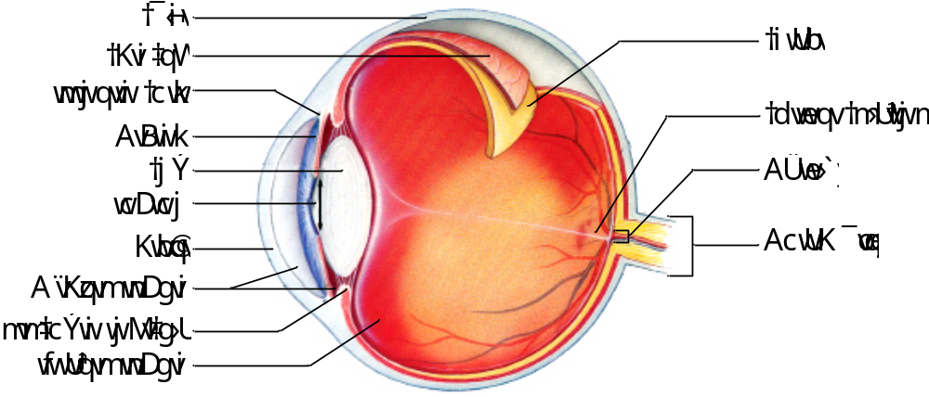

অক্ষিগোলকের প্রাচীর : স্কেলেরা ও কোরোয়েড
১. স্কেলেরা (Sclera)
অক্ষিগোলকের সবচেয়ে বাইরের সাদা, অস্বচ্ছ ও তন্তুময় স্তর।
• কর্নিয়া (Cornea): স্কেলেরার সামনের স্বচ্ছ অংশ। রক্ত সরবরাহ নেই। একে 'Window of eye' বলে।
• কনজাংটিভা (Conjunctiva): কর্নিয়ার উপরের স্বচ্ছ পর্দা। ইনফেকশন হলে কনজাংটিভাইটিস হয়।
• ল্যামিনা ক্রাইব্রোসা: পেছনে অপটিক স্নায়ু প্রবেশের ছিদ্রময় স্থান।
২. কোরোয়েড (Choroid)
রক্তবাহিকা সমৃদ্ধ ও মেলাটোনিন/মেলানিন রঞ্জকযুক্ত কালো স্তর।
• আইরিশ (Iris): কর্নিয়ার পেছনে বৃত্তাকার সংকোচনশীল ডায়াফ্রাম।
• পিউপিল (Pupil): আইরিশের কেন্দ্রে ৩-৪ মিমি ব্যাসের ছিদ্র।
• সিলিয়ারি বডি ও সাসপেনসরি লিগামেন্ট: লেন্সকে ঝুলিয়ে রাখে।

Slide 22


অক্ষিগোলকের প্রাচীর : রেটিনা ও বিশেষ বিন্দুসমূহ
রেটিনা (Retina)
অন্ধবিন্দু ও পীতবিন্দু
অক্ষিগোলক প্রাচীরের সর্বাপেক্ষা ভেতরের স্তর। এটি চোখের একমাত্র আলোকসংবেদী স্তর এবং ১০টি উপস্তর নিয়ে গঠিত।
১. অন্ধবিন্দু (Blind Spot): রেটিনার যে স্থানে অপটিক স্নায়ু যুক্ত হয়। এখানে কোনো আলোকসংবেদী কোষ না থাকায় কোনো প্রতিবিম্ব তৈরি হয় না।
২. পীতবিন্দু / ফোভিয়া সেন্ট্রালিস (Yellow Spot / Fovea Centralis): অন্ধবিন্দুর সামান্য উপরে অবস্থিত ডিম্বাকার ও হলুদ অঞ্চল। এখানে কেবল কোণকোষ থাকে। মানবচোখের পীতবিন্দুতে সবচেয়ে স্পষ্ট প্রতিবিম্ব গঠিত হয়।
প্রধান কাজ: রেটিনার আলোকসংবেদী কোষ (রড ও কোণ) দিনের আলো বা রাতের আধারে বস্তুর রঙিন ও ত্রিমাত্রিক (Stereoscopic) দর্শন সম্ভব করে। রেটিনায় বস্তুর উল্টো প্রতিবিম্ব তৈরি হয়।

Slide 23


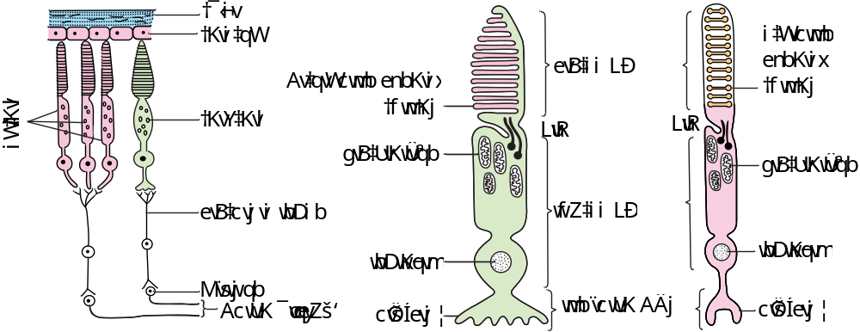

আলোকসংবেদী কোষ : রডকোষ ও কোণকোষ
রডকোষ (Rod Cell)
• সংখ্যা: প্রতি রেটিনায় প্রায় ১২ কোটি (120 × 106)।
• আকৃতি ও রঞ্জক: রড আকৃতির (২ µm পুরু, ৫০ µm লম্বা)। এতে রডোপসিন (Rhodopsin) রঞ্জক ও ভিটামিন A থাকে।
• কাজ: মৃদু আলো ও রাতের দর্শনে ব্যবহৃত হয় (সাদা-কালো ছবি তৈরি করে)।
কোণকোষ (Cone Cell)
• সংখ্যা: প্রতি রেটিনায় প্রায় ৭০ লাখ (7 × 106)।
• আকৃতি ও রঞ্জক: কোণ আকৃতির (৩-৫ µm পুরু, ৪০ µm লম্বা)। এতে আয়োডোপসিন (Iodopsin) রঞ্জক থাকে।
• কাজ: তীব্র আলো, দিনের দর্শন ও রঙিন ছবি গঠনে ব্যবহৃত হয়।

Slide 24
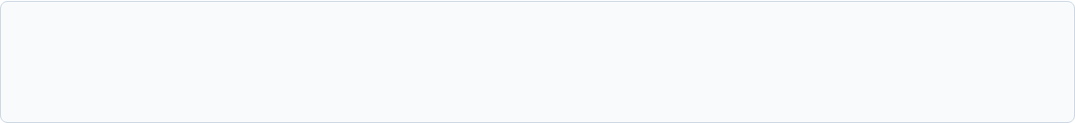





লেন্স ও অক্ষিগোলকের প্রকোষ্ঠসমূহ
চক্ষু লেন্স (Lens)
পিউপিলের পেছনে অবস্থিত স্বচ্ছ, স্থিতিস্থাপক ও দ্বিউত্তল চাকতির মতো অংশ। এটি ১০ মিমি ব্যাস ও ৩.৭-৪.৫ মিমি পুরুত্ববিশিষ্ট। লেন্সে কোনো রক্ত সরবরাহ নেই; এটি পার্শ্ববর্তী তরল থেকে পুষ্টি গ্রহণ করে। লেন্সের কাজ হলো আলোকরশ্মি প্রতিসরিত করে রেটিনায় ফেলা।
১. অগ্র প্রকোষ্ঠ
২. পশ্চাৎ প্রকোষ্ঠ
৩. ভিট্রিয়াল প্রকোষ্ঠ
আইরিশ ও কর্নিয়ার মাঝে অবস্থিত মাঝারি আকৃতির প্রকোষ্ঠ। এটি পানির মতো স্বচ্ছ অ্যাকুয়াস হিউমার (Aqueous humour) দ্বারা পূর্ণ থাকে।
লেন্স ও আইরিশের মাঝে অবস্থিত ক্ষুদ্রাকৃতির প্রকোষ্ঠ। এটিও স্বচ্ছ অ্যাকুয়াস হিউমার দ্বারা পূর্ণ থাকে।
লেন্স ও রেটিনার মাঝে অবস্থিত বৃহৎ প্রকোষ্ঠ (চোখের ৪/৫ অংশ)। এটি জেলি সদৃশ স্বচ্ছ ভিট্রিয়াস হিউমার (৯৯% পানি, ১% কোলাজেন ও হায়ালুরোনিক এসিড) দ্বারা পূর্ণ।

Slide 25
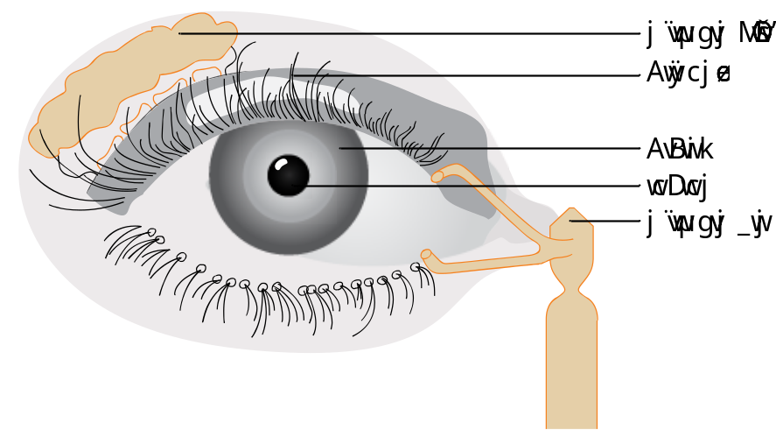






চক্ষুর রক্ষণমূলক অংশসমূহ
অক্ষিপল্লব (Eyelids)
কনজাংটিভা (Conjunctiva)
অক্ষিকোটর ও অন্যান্য
ঊর্ধ্ব ও নিম্ন অক্ষিপল্লব যা অনবরত সঞ্চালিত হয়ে অশ্রুগ্রন্থির অশ্রু চোখে ছড়িয়ে দেয় এবং ধূলিবালি ও আঘাত হতে রক্ষা করে।
কর্নিয়ার বাইরের স্বচ্ছ পাতলা আবরণ। এটি চোখকে পরিষ্কার ও ভেজা রাখে। এতে প্রদাহ হলে কনজাংটিভাইটিস (চোখ ওঠা) হয়।
• অক্ষিকোটর: মেদকলার আস্তরণযুক্ত অস্থিময় গহ্বর।
• ভ্রূ: ঘাম চোখে পড়া রোধ করে।
• অক্ষিপক্ষ: পল্লবের লোম যা ধূলিবালি আটকায়।

Slide 26
অক্ষিপেশির গঠন ও শ্রেণীবিন্যাস
অক্ষিগোলক সঞ্চালনের জন্য প্রতিটি চোখে ৬টি বহিঃস্থ অক্ষিপেশি (Extrinsic muscles) এবং চোখের ভেতরে পুতুলি ও লেন্স নিয়ন্ত্রণের জন্য অভ্যন্তরীণ পেশি থাকে:
সুপিরিয়র রেকটাস (Superior rectus): অক্ষিগোলককে উপরের দিকে ঘোরাতে সাহায্য করে।
ইনফিরিয়র রেকটাস (Inferior rectus): অক্ষিগোলককে নিচের দিকে ঘোরাতে সাহায্য করে।
মিডিয়াল রেকটাস (Medial rectus): অক্ষিগোলককে ভিতরের দিকে (নাকের দিকে) ঘোরায়।
ল্যাটেরাল রেকটাস (Lateral rectus): অক্ষিগোলককে বাইরের দিকে ঘোরাতে সাহায্য করে।
সুপিরিয়র অবলিক (Superior oblique): অক্ষিগোলককে ঘুরিয়ে নিচের ও বাইরের দিকে নিয়ে যায়।
ইনফিরিয়র অবলিক (Inferior oblique): অক্ষিগোলককে ঘুরিয়ে উপরের ও বাইরের দিকে নিয়ে যায়।

Slide 27
অক্ষিগ্রন্থিসমূহ ও অশ্রুর ভূমিকা
ল্যাক্রিমাল গ্রন্থি / অশ্রুগ্রন্থি (Lacrimal Gland)
হার্ডারিয়ান ও মিইবোমিয়ান গ্রন্থি
অক্ষিকোটরের ঊর্ধ্ব-ল্যাটেরাল কোণে অবস্থিত প্রধান গ্রন্থি। এটি থেকে অশ্রু (Tears) নিঃসৃত হয়।
১. হার্ডারিয়ান গ্রন্থি (Harderian Gland): চোখের ভেতরের কোণে কানিকেল বা তৃতীয় অক্ষিপল্লবের নিচে অবস্থিত গ্রন্থি। এটি পিচ্ছিল তরল নিঃসরণ করে।
অশ্রুর উপাদান ও কাজ: অশ্রুতে পানি, লবণ এবং লাইসোজাইম (Lysozyme) নামক জীবাণুনাশক এনজাইম থাকে। এটি চোখকে সিক্ত রাখে, ধূলিবালি ধুয়ে ফেলে এবং জীবাণু ধ্বংস করে।
২. মিইবোমিয়ান গ্রন্থি (Meibomian Gland): অক্ষিপল্লবের কিনারায় অবস্থিত পরিবর্তিত স্নেহগ্রন্থি। এটি তৈলাক্ত পদার্থ নিঃসৃত করে যা চোখের জলের বাষ্পীভবন রোধ করে।

Slide 28

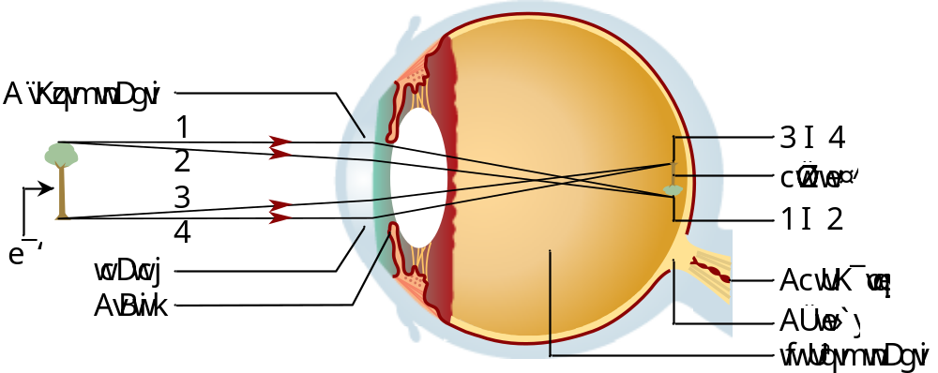
দর্শন কৌশল ও আলোক প্রতিসরণ মাধ্যম
প্রতিসরণ মাধ্যম (Refractive Media)
আলো পরপর ৪টি মাধ্যমের মধ্য দিয়ে গমন করে:
কর্নিয়া → অ্যাকুয়াস হিউমার → লেন্স → ভিট্রিয়াস হিউমার
দর্শন কৌশল (Mechanism of Vision)
1.
বস্তু থেকে আলো প্রতিসরণ মাধ্যমের মধ্য দিয়ে রেটিনায় পড়ে।
2.
রেটিনায় বস্তুর একটি ছোট ও উল্টো প্রতিবিম্ব গঠিত হয়।
3.
আলোর উদ্দীপনায় রড ও কোণকোষ উত্তেজিত হয়ে স্নায়ু উদ্দীপনা সৃষ্টি করে।
4.
অপটিক স্নায়ু (Optic Nerve) উদ্দীপনা মস্তিষ্কের দৃষ্টি কেন্দ্রে পৌঁছায়।
5.
মস্তিষ্ক উল্টো প্রতিবিম্বকে সোজা করে স্পষ্ট দৃশ্য অনুভব করায়।

Slide 29

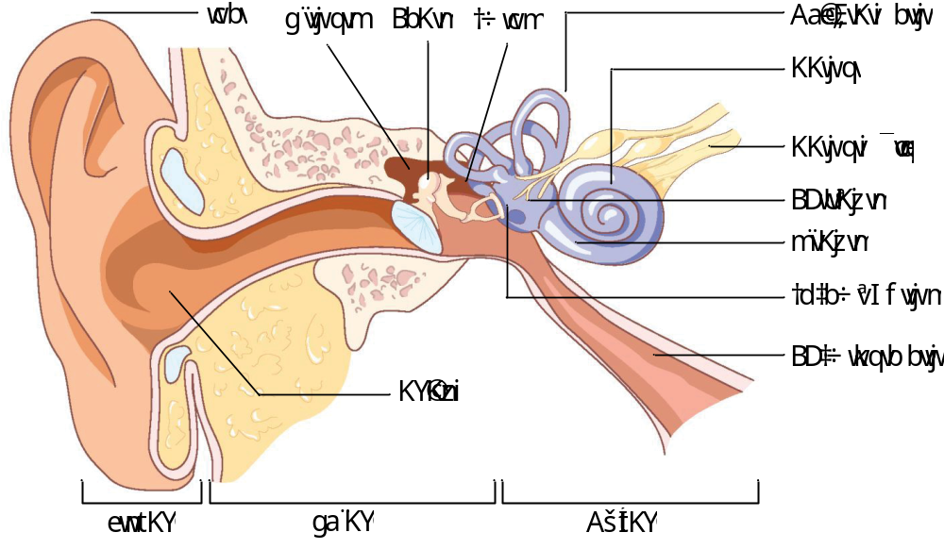
কানের গঠন: বহিকর্ণ ও মধ্যকর্ণ
কানের প্রধান অংশসমূহ:
পিন্না (Pinna): তরুণাস্থি নির্মিত কানের বাইরের অংশ। এটি শব্দ তরঙ্গ সংগ্রহ করে বহিরাউডিটরি মিটাসে প্রেরণ করে।
বহিরাউডিটরি মিটাস (Meatus): পিন্না থেকে টিম্প্যানিক পর্দা পর্যন্ত বিস্তৃত নালী। এর মোম ও সূক্ষ্ম লোম ধূলিবালি আটকায় ও জীবাণু ধ্বংস করে।
টিম্প্যানিক পর্দা (Tympanic Membrane): বহিকর্ণ ও মধ্যকর্ণের সীমানায় অবস্থিত স্থিতিস্থাপক পর্দা, যা শব্দ তরঙ্গে কেঁপে ওঠে।
ইউস্টেকিয়ান নালী (Eustachian Canal): মধ্যকর্ণ থেকে গলবিল পর্যন্ত বিস্তৃত নালী, যা টিম্প্যানিক পর্দার উভয় পাশে বায়ুচাপ সমান রাখে।
কর্ণাস্থি (Ear Ossicles): মধ্যকর্ণের ৩টি ক্ষুদ্র অস্থি — ম্যালিয়াস, ইনকাস ও স্টেপিস (দেহের ক্ষুদ্রতম অস্থি)।

Slide 30


কানের গঠন: অন্তঃকর্ণ (Internal Ear)
ইউট্রিকুলাস (Utriculus) — ভারসাম্য অঙ্গ
সেকুলাস ও ককলিয়া (Cochlea) — শ্রবণ অঙ্গ
এটি অন্তঃকর্ণের ওপরের প্রকোষ্ঠ যা দেহের ভারসাম্য রক্ষা করে।
এটি অন্তঃকর্ণের নিচের প্রকোষ্ঠ যা শব্দ অনুভূতি সৃষ্টি করে।
৩টি অর্ধবৃত্তাকার নালী (Semicircular canals) নিয়ে গঠিত।
সেকুলাস থেকে ৩৫ মিমি দীর্ঘ শামুকের মতো প্যাঁচানো নালী তৈরি হয়, যাকে ককলিয়া বলে।
নালীর স্ফীত প্রান্তকে অ্যাম্পুলা (Ampulla) বলে, যার ভেতরে সংবেদী 'ক্রিস্টি' থাকে।
ককলিয়া ৩টি প্রকোষ্ঠে বিভক্ত: স্ক্যালা ভেস্টিবুলি, স্ক্যালা মিডিয়া ও স্ক্যালা টিম্প্যানি।
সংবেদী লোমগুলো ক্যালসিয়াম কার্বনেট ( ) সমৃদ্ধ অটোলিথ (Otolith) জেলীতে নিমজ্জিত থাকে।
স্ক্যালা মিডিয়ার বেসিল্যার ঝিল্লিতে অর্গান অব কর্টি (Organ of Corti) অবস্থিত, যাতে প্রায় ৫,০০০ শ্রবণ সংবেদী লোমকোষ থাকে।

Slide 31






কানের কার্যপ্রণালী: শ্রবণ ও ভারসাম্য রক্ষা
ভারসাম্য রক্ষার কৌশল (Mechanism of Balance)
শ্রবণ কৌশল (Mechanism of Hearing)

Slide 32
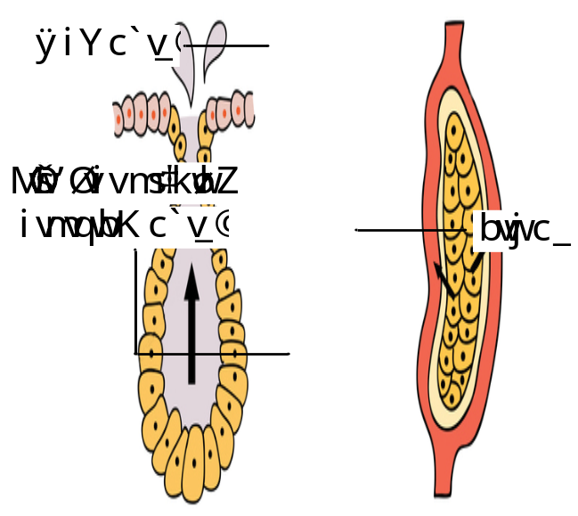
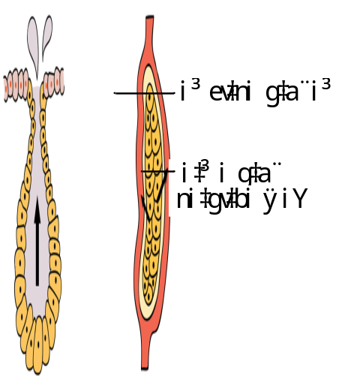
মানবদেহের গ্রন্থি ও তার শ্রেণিবিভাগ
গ্রন্থি (Gland) এর সংজ্ঞা: গ্রন্থি (Gland) এর সংজ্ঞা: ক্ষরণ গুণসম্পন্ন একটিমাত্র কোষ বা কোষগুচ্ছ নিয়ে গঠিত রূপান্তরিত আবরণী টিস্যুকে গ্রন্থি বলে।
গ্রন্থির প্রধান দুই প্রকারভেদ:
১. বহিঃক্ষরা গ্রন্থি (Exocrine Gland): যেসকল গ্রন্থি সুনির্দিষ্ট নালীযুক্ত (সনাল গ্রন্থি) এবং নালীর মাধ্যমে রস বাইরে বা নির্দিষ্ট অঙ্গে নিঃসৃত হয়।
উদাহরণ: লালাগ্রন্থি, যকৃৎ, ঘর্মগ্রন্থি, স্তনগ্রন্থি, অগ্ন্যাশয়।
২. অন্তঃক্ষরা গ্রন্থি (Endocrine Gland): যেসকল গ্রন্থিতে কোনো নালী থাকে না (অনাল গ্রন্থি) এবং নিঃসৃত পদার্থ (হরমোন) সরাসরি রক্ত বা লসিকার মাধ্যমে বাহিত হয়।
উদাহরণ: পিটুইটারি, থাইরয়েড, প্যারাথাইরয়েড, অ্যাড্রেনাল।

Slide 33
বহিঃক্ষরা ও অন্তঃক্ষরা গ্রন্থির তুলনামূলক আলোচনা
তুলনার বিষয় | বহিঃক্ষরা গ্রন্থি (Exocrine Gland) | অন্তঃক্ষরা গ্রন্থি (Endocrine Gland)
নালীর উপস্থিতি | সুনির্দিষ্ট নালী বিদ্যমান (সনাল গ্রন্থি) | কোনো নালী নেই (অনাল গ্রন্থি)
নি নিঃসৃত পদার্থ | উৎসেচক/এনজাইম, লালা, ঘাম, পিত্ত, দুধ ইত্যাদি | প্রধানত হরমোন (Hormone)
পরিবহনের মাধ্যম | নালীর মাধ্যমে নির্দিষ্ট স্থানে পৌঁছায় | রক্ত ও লসিকার মাধ্যমে বাহিত হয়
ক্রিয়াস্থল | গ্রন্থির কাছাকাছি বা সুনির্দিষ্ট অঙ্গের ভেতরে | উৎপত্তিস্থল থেকে দূরবর্তী লক্ষ্য অঙ্গে (Target Organ)
প্রধান উদাহরণ | যকৃৎ, লালাগ্রন্থি, ঘর্মগ্রন্থি, মেবোমিয়ান গ্রন্থি | পিটুইটারি, থাইরয়েড, অ্যাড্রেনাল, প্যারাথাইরয়েড
* বিশেষ দ্রষ্টব্য: অগ্ন্যাশয় (Pancreas) একটি 'মিশ্র গ্রন্থি' (Mixed Gland), কারণ এটি একাধারে পাচক এনজাইম (বহিঃক্ষরা) এবং ইনসুলিন ও গ্লুকাগন হরমোন (অন্তঃক্ষরা) ক্ষরণ করে।

Slide 34




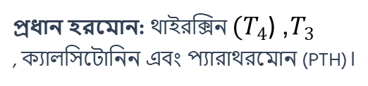
প্রধান অন্তঃক্ষরা গ্রন্থি ও তাদের কাজ
পিটুইটারি গ্রন্থি
থাইরয়েড ও প্যারাথাইরয়েড
আইলেটস অব ল্যাঙ্গারহ্যান্স
অবস্থান: মস্তিষ্কের তলদেশে অবস্থিত। এটি মানবদেহের 'প্রধান বা মাস্টার গ্রন্থি' (Master Gland)।
অবস্থান: শ্বাসনালীর দুপাশে গ্রীবাদেশে অবস্থিত।
অবস্থান: অগ্ন্যাশয়ে অবস্থিত বিশেষ অন্তঃক্ষরা কোষগুচ্ছ।
প্রধান হরমোন: থাইরক্সিন ${(T}_{4}$), $T_{3}$
, ক্যালসিটোনিন এবং প্যারাথরমোন (PTH)।
প্রধান হরমোন: ইনসুলিন (শর্করা নিয়ন্ত্রণ), গ্লুকাগন, সোমাটোস্ট্যাটিন ও প্যানক্রিয়োটিক পলিপেপটাইড।
প্রধান হরমোন: STH, TSH, FSH, LH, ACTH, PRL, ADH, অক্সিটোসিন।

